Slide 1
Nİrmana Trİmatra
K0nfigura3İ 2D ke 3D
Pada pertemuan ke-2 ini, kita akan mengenal
lebih jauh mengenai material kertas. Jika biasanya kertas direspon dan dikenali karakternya dengan
media pendukung cat, tinta, pensil, dan lain sebagainya; kali ini kita akan menggunakan kertas sebagai satu-satunya medium yang dapat dinikmati
dari sebuah karya.
Sebelum beranjak jauh, ada baiknya kita mengetahui beberapa hal yang berkaitan dengan teknik rekayasa kertas. Beberapa di antaranya ada origami, kirigami, pop-up; yang mana ketiganya sama-sama melibatkan aktivitas melipat kertas untuk membentuk karya tiga dimensi.

Slide 2
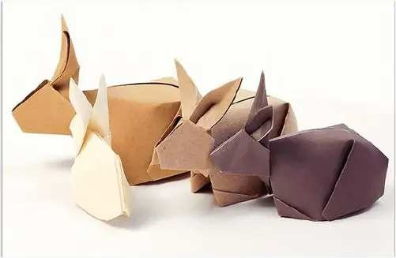
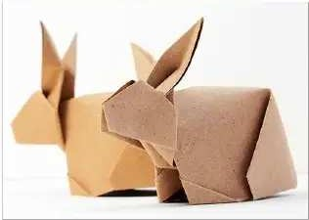
Origami sendiri merupakan seni melipat kertas untuk membuat figur/bentuk tertentu, tanpa memotong bagian kertas dan tanpa menggunakan perekat (lem, isolasi, dll). Pada saat karya origami dibentangkan, lembar kertasnya akan tetap utuh seperti saat sebelum dilipat. Gramatur kertas yang digunakan sekitar 80 gsm. Relatif tipis, karena origami terdiri dari banyak pertemuan lipatan kertas. Jika menggunakan kertas yang ketebalannya tidak seimbang dengan ukuran karya, maka akan mengurangi keindahan dari karya origami tersebut.
Origami Bunny Rabbit (paperkawaii.com)

Slide 3
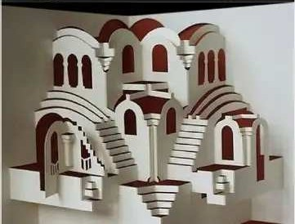
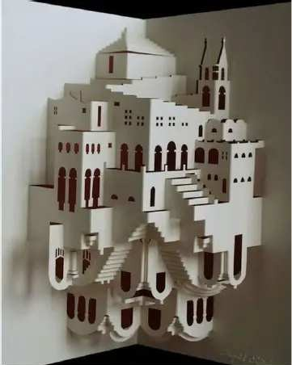
Kirigami adalah seni memotong dan melipat kertas, dengan tanpa memberikan tambahan tempelan kertas. Teknik ini membutuhkan kekokohan kertas, sehingga gramatur yang digunakan setidaknya
210 gsm. Semakin besar ukuran kirigami, tentunya
gramatur kertas yang digunakan juga akan menyesuaikan (semakin besar pula).
Kirigami Simple
Escher Staircase (instructables.com)

Slide 4
Bagaimana dengan pop-up? Pop-up merupakan sebuah media dari satu atau lebih kertas yang dilipat dan disusun hingga membentuk bidang/ kesan 3 dimensi ketika media tersebut dibuka,
ditarik, atau diangkat. Ada beberapa karya pop-up yang termasuk dalam kategori kirigami, contohnya
adalah teknik dasar internal stand. Mengapa? Karena terdiri dari potongan dan lipatan, namun tidak melibatkan aktivitas tempel-menempel.
---
Untuk pekan ini kita akan membuat karya
transformasi dari bentuk dua dimensi ke tiga
dimensi, dengan meminjam prinsip origami dan
kirigami sebagai berikut:
Membuat bentuk tiga dimensi yang dihasilkan
dari potongan dan lipatan kertas.
Membuat karya tiga dimensi dari satu kertas yang utuh. Dalam karya ini artinya: diawali dari kertas A4 yang kemudian dibentuk menjadi tiga dimensi; lalu saat kertas dibentangkan, akan tetap menjadi ukuran A4 yang utuh tanpa ada bagian kertas yang terbuang.
Kertas tidak dilem, disteples, diisolasi, atau
sejenis kegiatan menempel lainnya.
Mari simak beberapa contoh karya kakak kelas berikut ini!

Slide 5
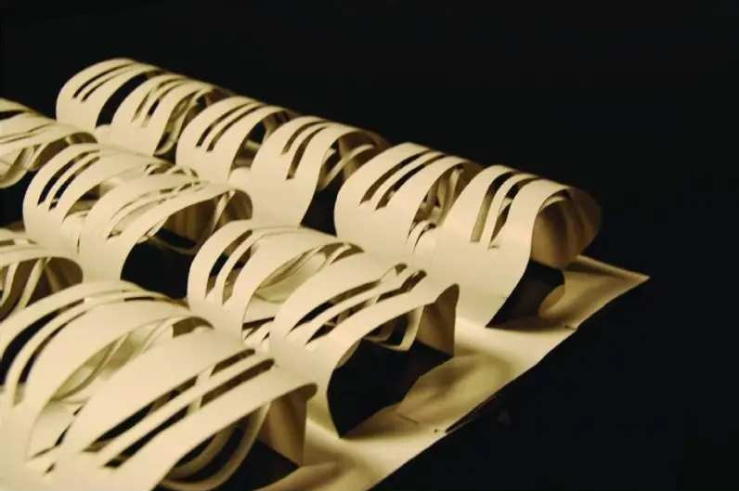
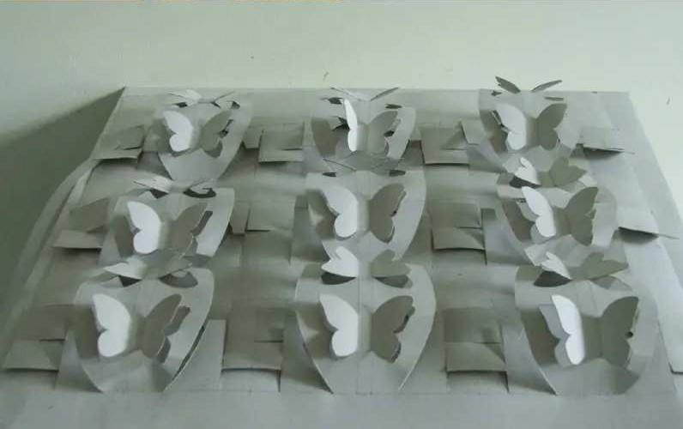

Slide 6
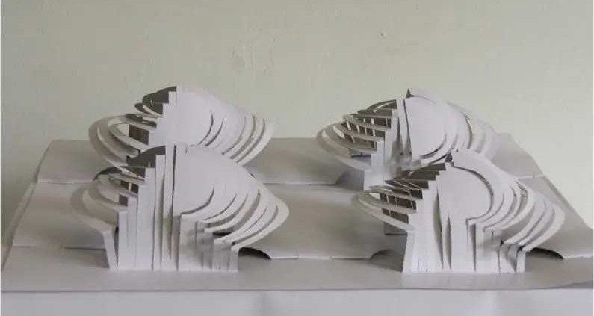
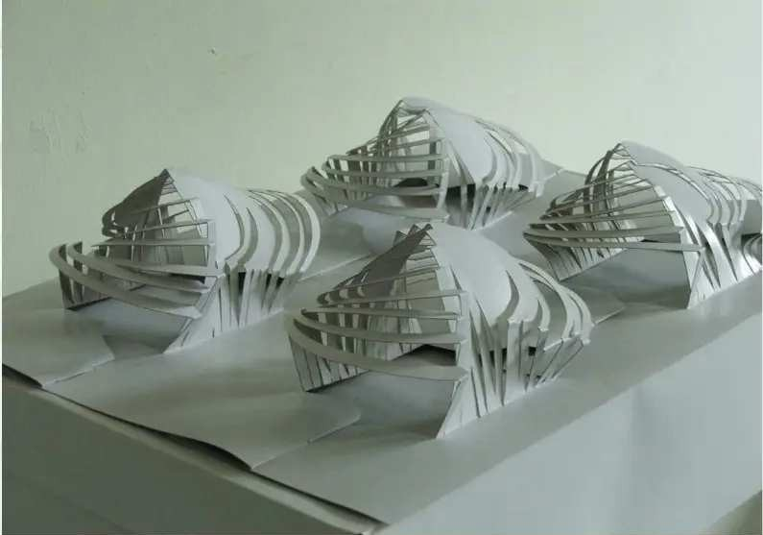

Ya, saat itu ada mahasiswa yang

Slide 7

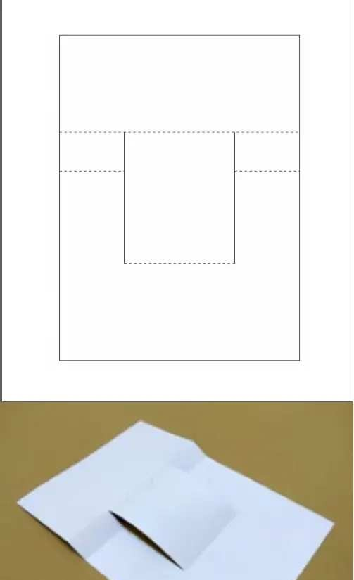
Nah, selanjutnya amati teknik dasar dari tugas ini, sebagai landasan teman-teman dalam berkarya.
Bentuk Sİlİnder
1
Garis putus-putus
adalah garis lipatan, garis solid adalah garis potong.
2

Slide 8
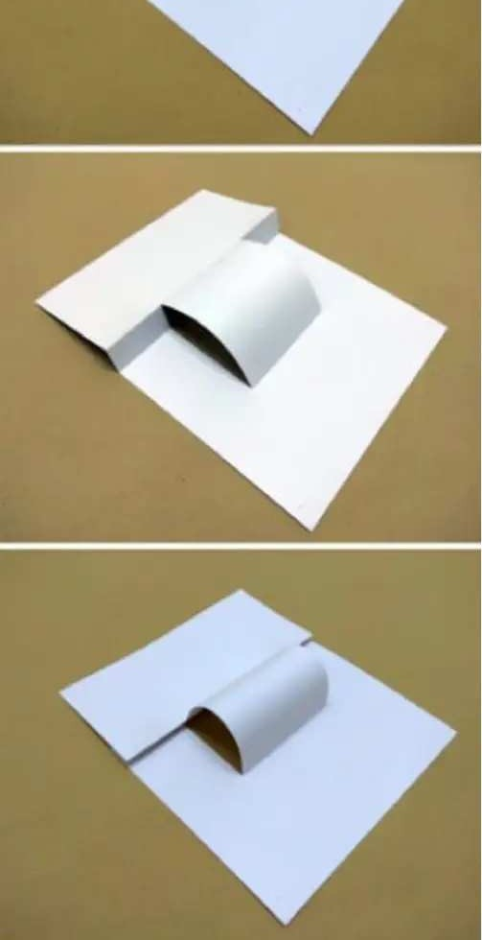
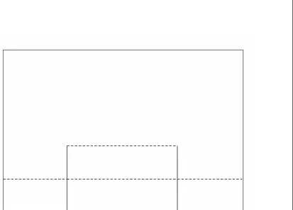
Potong menggunakan penggaris dan kater.
Kemudian lipat pada garis putus-putus.
3
Kenali sifat kertas,
terutama untuk bidang
lengkung jangan ada lipatan.
4
Buatlah kuncian agar
bentuk karya menjadi kokoh.
Bentuk

Slide 9
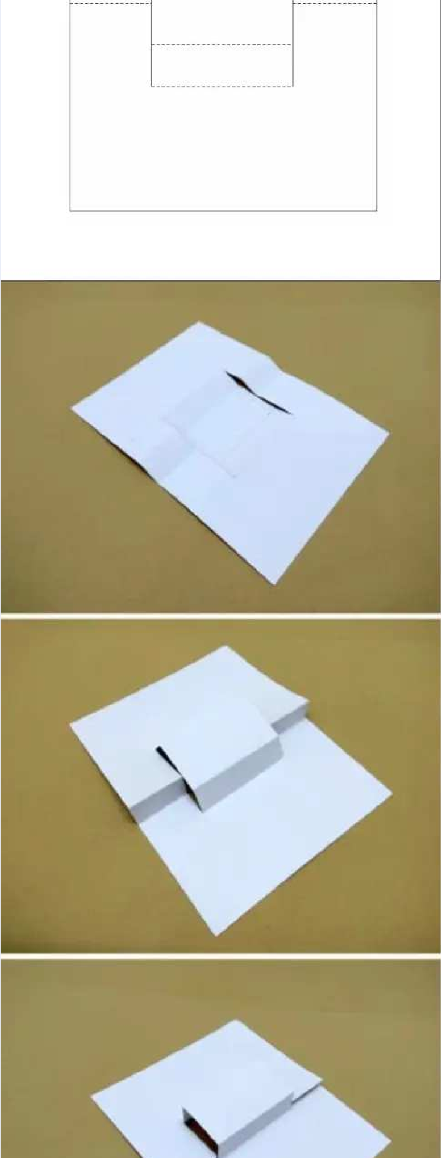
Bhljk
1
Garis putus-putus
adalah garis lipatan,
garis solid adalah garis potong.
2
Potong menggunakan penggaris dan kater.
3
Kemudian lipat
secara tegas garis putus-putusnya.
4
Buatlah kuncian agar

Slide 10
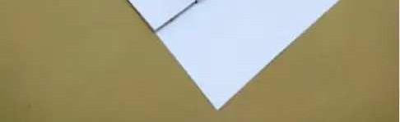
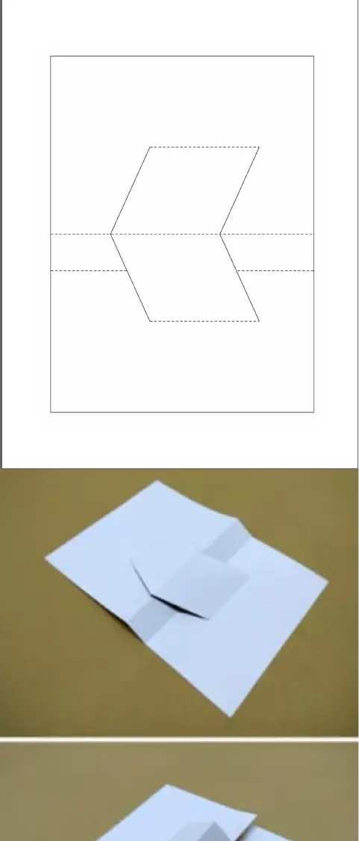
Bentuk Prisma Segitiga
bentuk karya menjadi kokoh.
1
Garis putus-putus
adalah garis lipatan, garis solid adalah garis
potong.
2
Potong menggunakan penggaris dan kater.

Slide 11
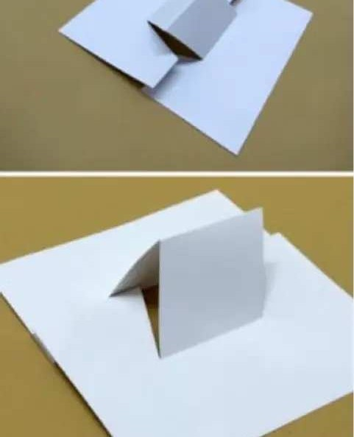
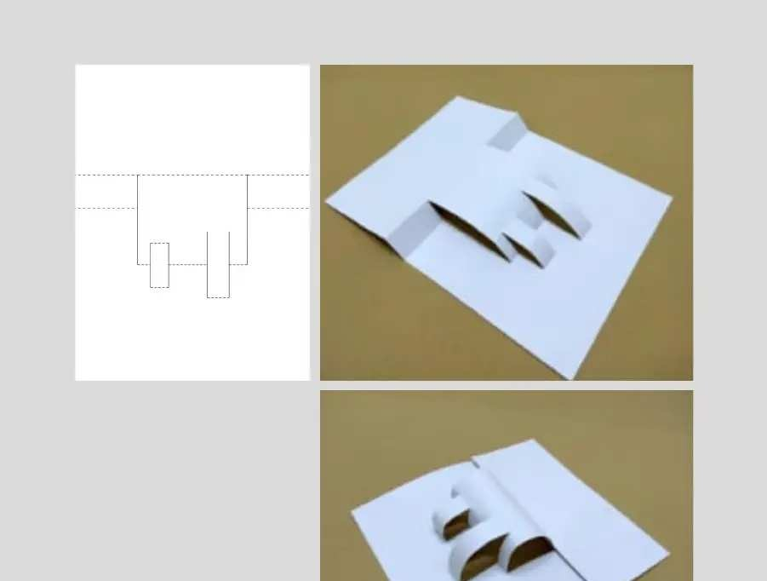
3
Kemudian lipat secara tegas garis putus-putusnya.
4
Buatlah kuncian agar
bentuk karya menjadi kokoh.
Berikut adalah pengembangan dari bentuk silinder, dengan menambahkan

Slide 12
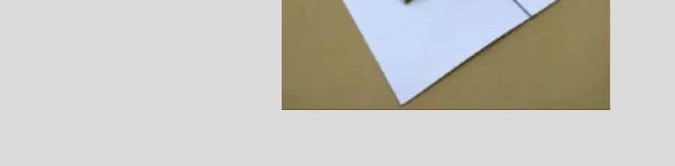
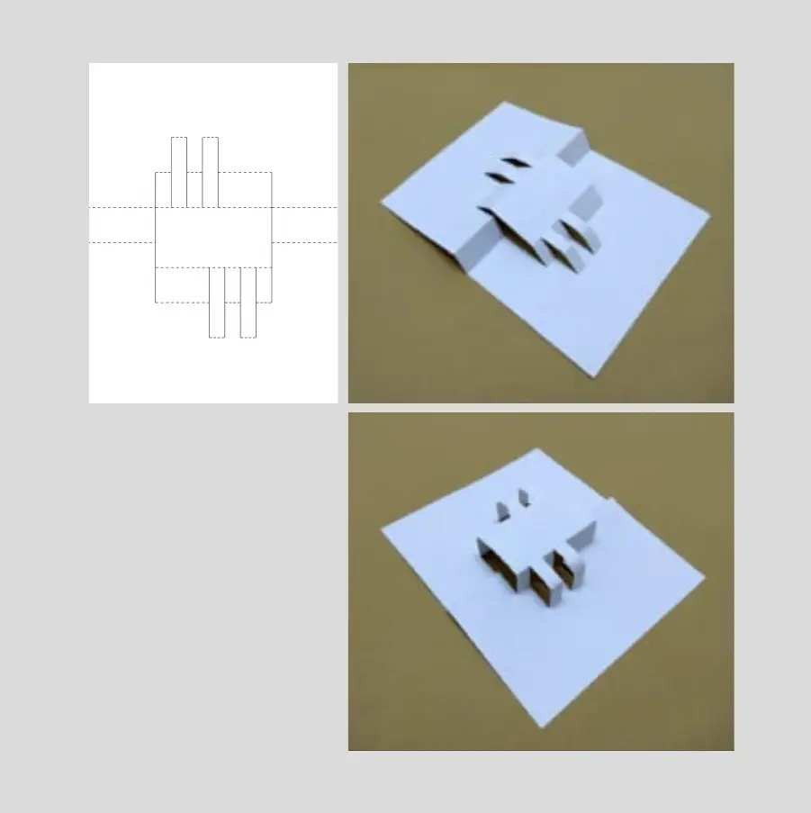
dua ruang baru di salah satu sisi silindernya.
Berikut adalah pengembangan bentuk balok, dengan menambah beberapa ruang
di kedua sisi balok
utamanya.
Beberapa contoh di atas merupakan pola dasar Pola-

Slide 13

pola tersebut masih dapat dikembangkan menjadi bentuk yang jauh lebih kompleks lagi.
Ingat! Ada ketentuan dalam perancangan karya
trimatra ini, yakni: tidak ada area kertas yang terbuang; dan tidak menggunakan berbagai jenis
perekat.
Selanjutnya kita foto dengan sudut dan pencahayaan yang terbaik. Lalu susun ke dalam format PDF yang memuat beberapa hal di bawah ini:
^{Nam}
Foto 2 karya saat dibentangkan;
Foto 2 karya tiga dimensi dari berbagai sudut.
Foto karya kakak kelas diambil dari arsip karya kelas Nirmana Trimatra 2008/2009 Foto pola-pola dasar oleh Pak Koskow (Maret 2021)

Slide 14

Baik, selamat berkarya.
Senantiasa sehat dan sukses selalu.
Dan selamat menunaikan Ibadah Puasa bagi teman-teman yang menjalankannya
:)

